Slide 1
Nado de un hombre en el río
Autores:
- Manuel Mora
- Jonathan Caicedo
Asignatura: Simulación
Paralelo: 6to “A” Docente: Ing. Omar Ruíz

Slide 2
Modelo matemático el cual enfoca la simulación del nado de un hombre a través de un río donde se puede observar el comportamiento del hombre sobre el flujo de agua, teniendo en cuenta que la trayectoria del nado.

Slide 3
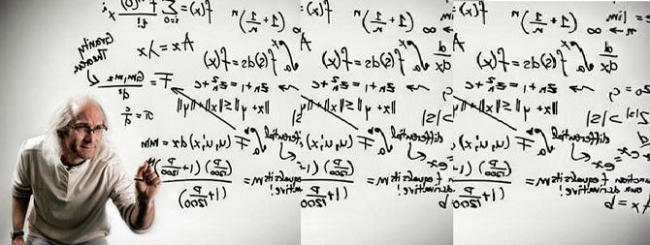
Modelo matemático
Un modelo matemático es una construcción matemática abstracta y simplificada relacionada con una parte de la realidad y creada para un propósito particular, es por tal manera que presentamos un modelo matemático no lineal formado a partir de ecuaciones diferenciales .

Slide 4
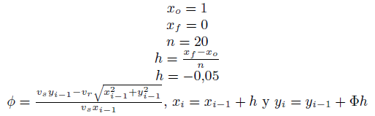
Método de Euler
Este método se aplica para encontrar la solución a ecuaciones diferenciales ordinarias (EDO), esto es, cuando la función involucra solo una variable independiente
El método se basa en forma general en la pendiente estimada de la función para extrapolar desde un valor anterior a un nuevo valor:

Slide 5

Descripción del modelo
El presente modelo matemático (1) tiene como finalidad establecer la trayectoria que un adulto seguirá al intentar llegar de una playa a otra nadando a través de un río. Las variables que se han considerado son:
x: que hace referencia a la distancia entre las playas este-oeste la cual es de 1 milla.
y: alejamiento hacia el norte de las playas.
V s: la velocidad a la que va el nadador.
V r: la velocidad a la que huye el río.

Slide 6
Conclusiones
La simulación nos sirve para tratar de recrear algo de la vida real con un cierto margen de error, el cual vara dependiendo de cuantas variables se han tomado del entorno.
La simulación es muy útil para recrear escenarios que sean peligrosos para la vida humana.
El simular algo nos ayuda a la toma de decisiones.

Slide 7


